Slide 1

Метрология в нанодиапазоне: применение для оценки качества продукции в компаниях наноиндустрии

Slide 2

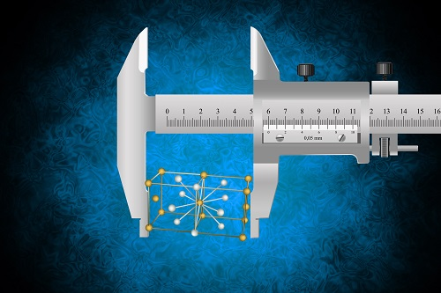
Метрология
Метрология - Наука об измерениях, методах и средствах обеспечения их единства и способах достижения требуемой точности
Практическая (прикладная) Метрология - Раздел метрологии, предметом которого являются вопросы практического применения разработок теоретической метрологии и положений законодательной метрологии

Slide 3
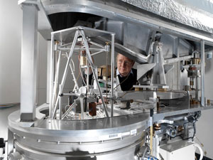
Нанометрология – раздел метрологии, включающий разработку теории, методов и инструмента для измерений параметров объектов, линейные размеры которых находятся в нанодиапазоне
( от 1 нм до 100 нм)

Slide 4
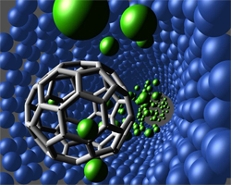
Нанотехнология — совокупность технологических методов и приемов, используемых при изучении, проектировании и производстве материалов, устройств и систем, включающих целенаправленный контроль и управление строением, химическим составом и взаимодействием составляющих их отдельных
наномасштабных элементов (с размерами порядка 100 нм и меньше как минимум по одному из измерений), которые приводят к улучшению, либо появлению дополнительных эксплуатационных и/или потребительских характеристик и свойств получаемых продуктов.

Slide 5
Объектами нанотехнологий могут быть как непосредственно низкоразмерные объекты с характерными для нанодиапазона размерами как минимум в одном измерении (наночастицы, нанопорошки, нанотрубки, нанопластины, нанопоры), так и макроскопические объекты (объемные материалы, отдельные элементы устройств и систем), структура которых контролируемо создается и модифицируется с разрешением на уровне отдельных наноэлементов.
Устройства или системы считаются изготовленными с использованием нанотехнологий, если как минимум один из их основных компонентов является объектом нанотехнологий, т. е. существует как минимум одна стадия технологического процесса, результатом которой является объект нанотехнологий.

Slide 6
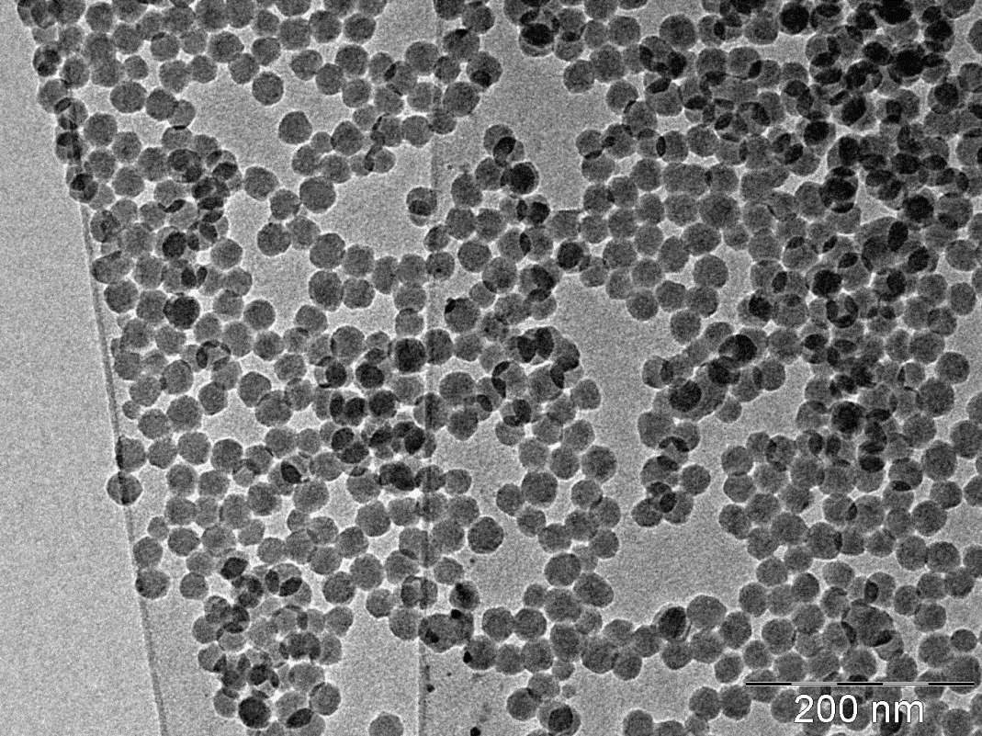
Пример 1. Наночастицы диоксида кремния

Slide 7
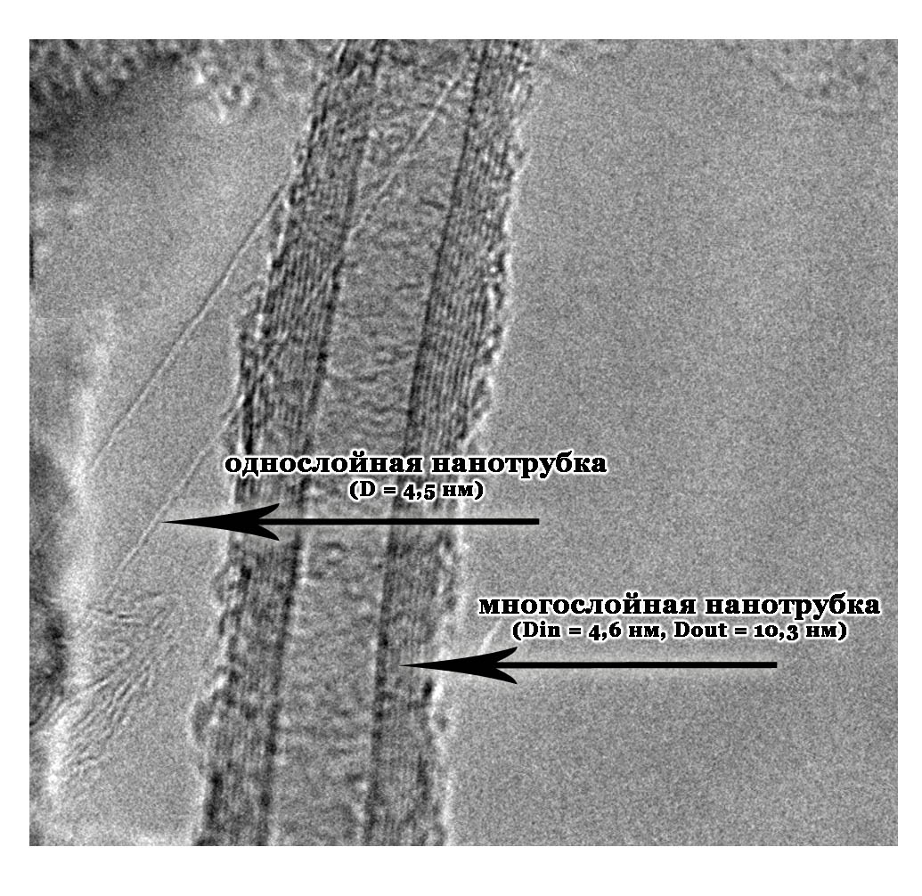
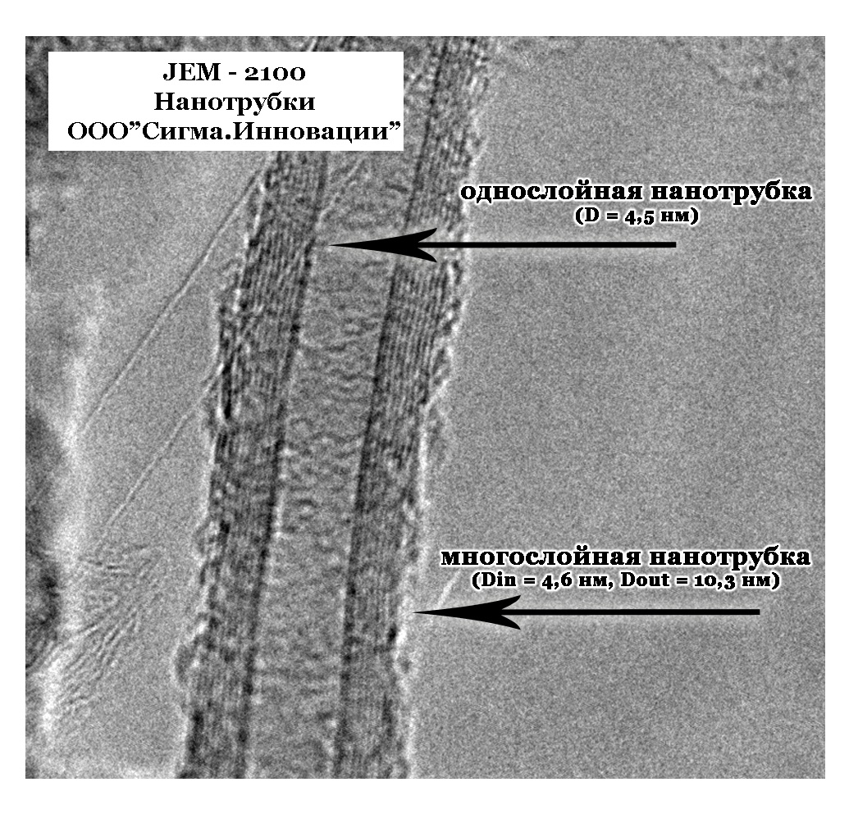
Пример 2. Углеродные нанотрубки

Slide 8
Методы исследований нанообъектов:
- растровая электронная микроскопия
- просвечивающая электронная микроскопия
-сканирующая зондовая микроскопия
- динамическое рассеяние света
- акустическая спектроскопия
- метод рентгеновской дифракции
- метод малоуглового рентгеновского рассеяния
- определение удельной площади поверхности по адсорбции газа с применением метода
Брюнера-Эммета-Теллера (метод БЭТ)

Slide 9
Метрологическое обеспечение :
установление и применение научных и организационных основ, технических средств, правил и норм, необходимых для достижения единства и требуемой точности измерений.
Метрологическое обеспечение включает четыре группы составляющих:
технические средства: средства измерений и контроля, стандартные образцы , средства калибровки и др.;
нормативная документация: стандарты измерений, аттестованные методики измерений и другие документы;
организация деятельности метрологической службы;
компетентные в метрологии кадры.

Slide 10
При этом для достижения единства и требуемой точности измерений проводятся процедуры:
метрологическая экспертиза,
аттестация методик измерений,
утверждение типа стандартных образцов и средств измерений,
калибровка и поверка средств измерений,
валидация составляющих метрологического обеспечения,
обеспечение международного признания измерений и калибровок,
прослеживание методик и средств калибровки к государственным эталонам единиц величин.

Slide 11
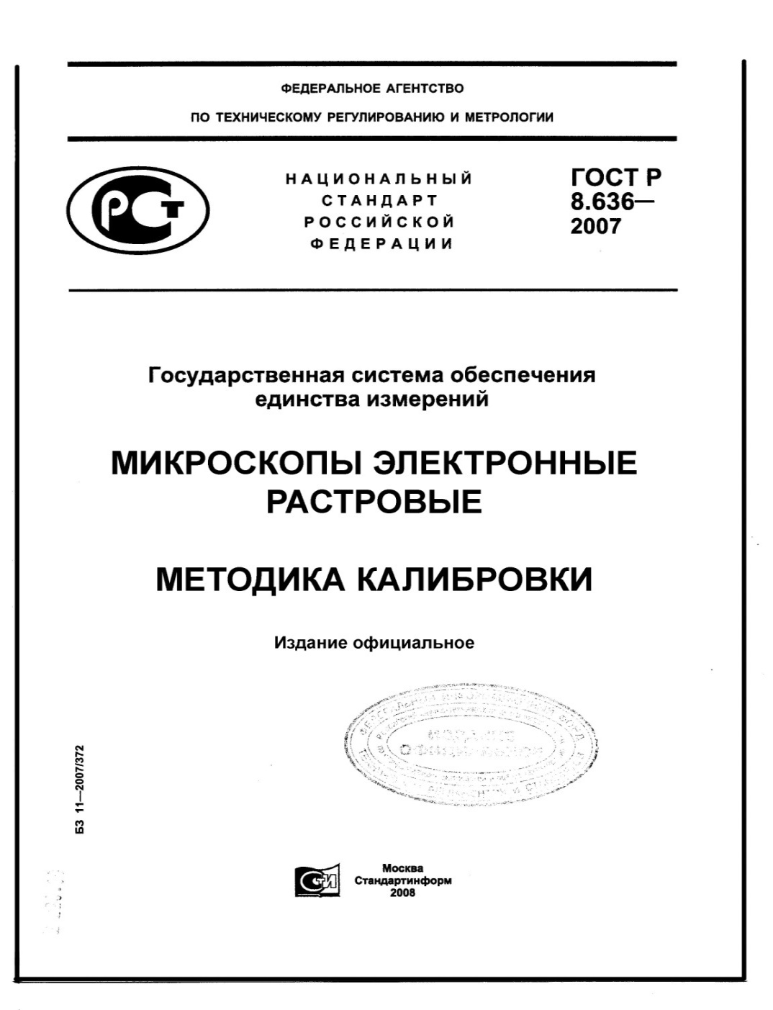
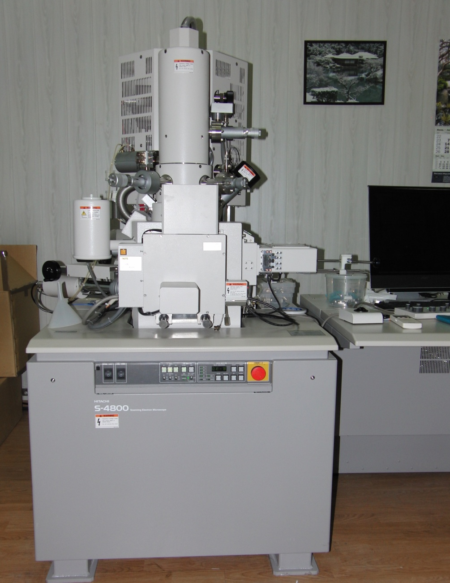

Slide 12
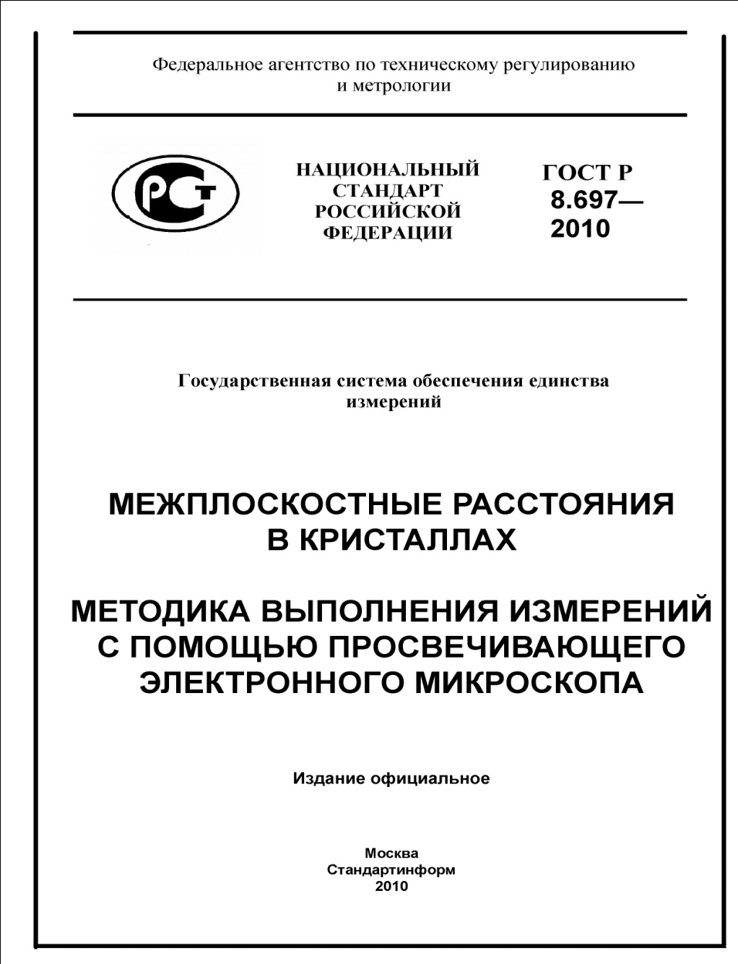
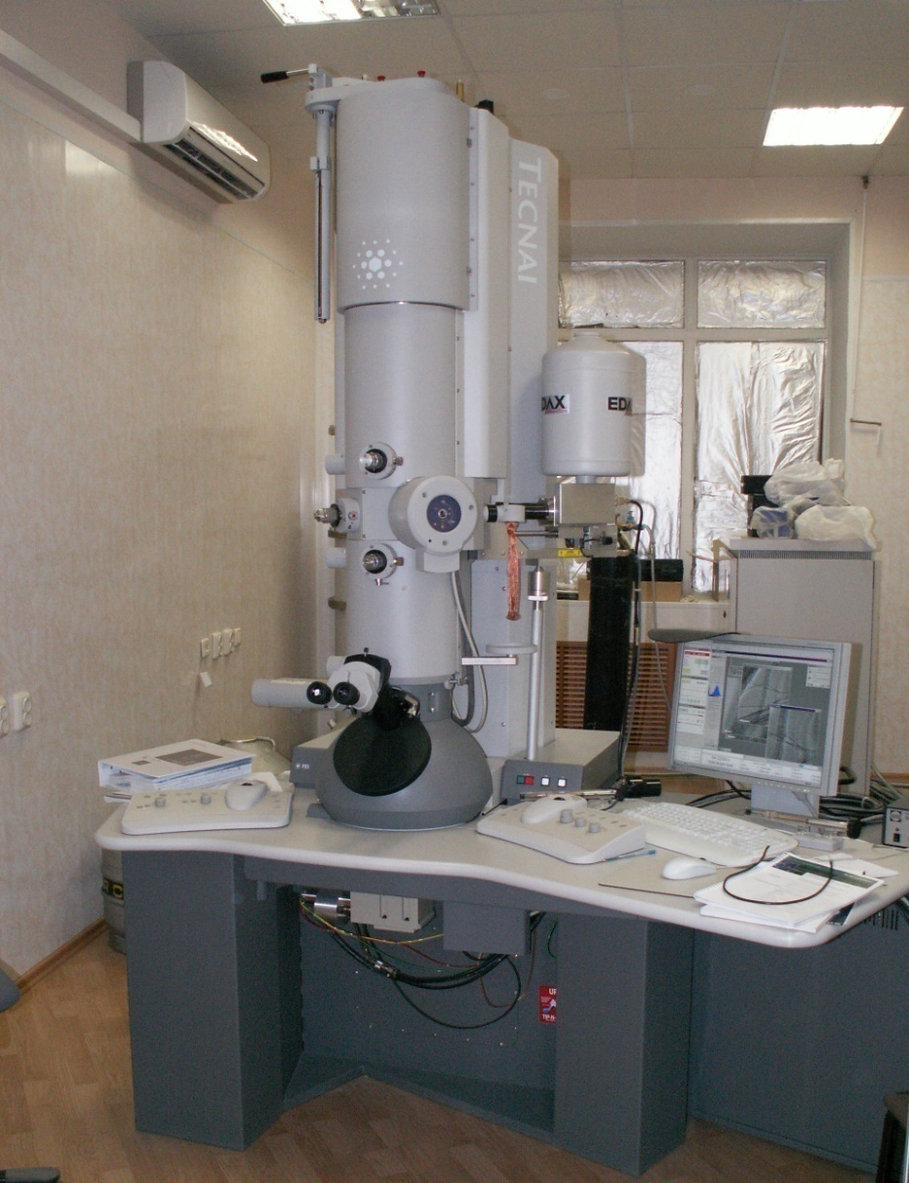
ПЭМ Tecnai G² 30 S‑TWIN

Slide 13
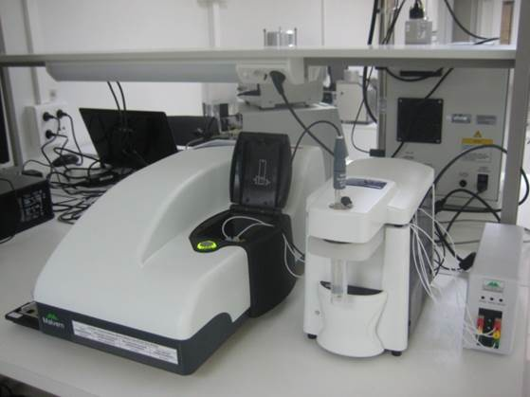
Анализатор частиц на основе метода динамического рассеяния света Malvern Zetasizer Nano ZS

Slide 14
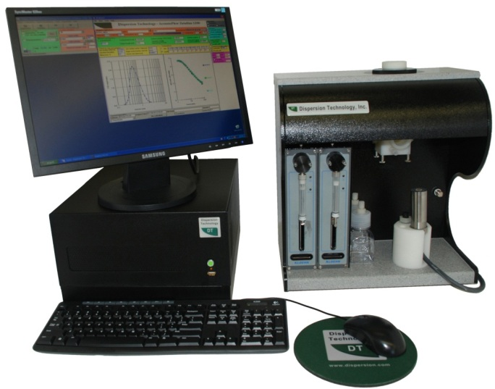
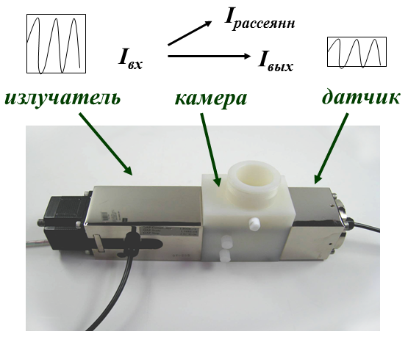
Акустический анализатор размеров частиц DTI 1202

Slide 15
[
Стандартные образцы наноматериалов
№ | Наименование стандартного образца (СО) | Номер в госреестре | Производитель СО
1 | СО диаметра наночастиц коллоидного раствора диоксида титана (ГСО TiO2 - МЦ РОСНАНО) | ГСО 10144-2012 | ООО «МЦ РОСНАНО»
2 | СО диаметра наночастиц коллоидного раствора диоксида кремния (ГСО SiO2 - МЦ РОСНАНО) | ГСО 10145-2012 | ООО «МЦ РОСНАНО»
3 | СО диаметра наночастиц коллоидного раствора оксида алюминия (ГСО Al2O3 - МЦ РОСНАНО) | ГСО 10147-2012 | ООО «МЦ РОСНАНО»
4 | СО сорбционных свойств материала на основе диоксида кремния (КАТАКОН-СО-300/22) | ГСО 10294-2013 | ЗАО «КАТАКОН»
5 | СО среднего диаметра наночастиц диоксида кремния на подложке из кремния (МЦ РОСНАНО – SiO₂ /Si) | ГСО 10298-2013 | ООО «МЦ РОСНАНО»
6 | СО диаметра вируса табачной мозаики на подложке из высокоориентированного пиролитического графита (ГСО ВТМ-ВОПГ-ЦПТ) | ГСО 10299-2013 | ООО НПП «Центр перспективных технологий»

Slide 16
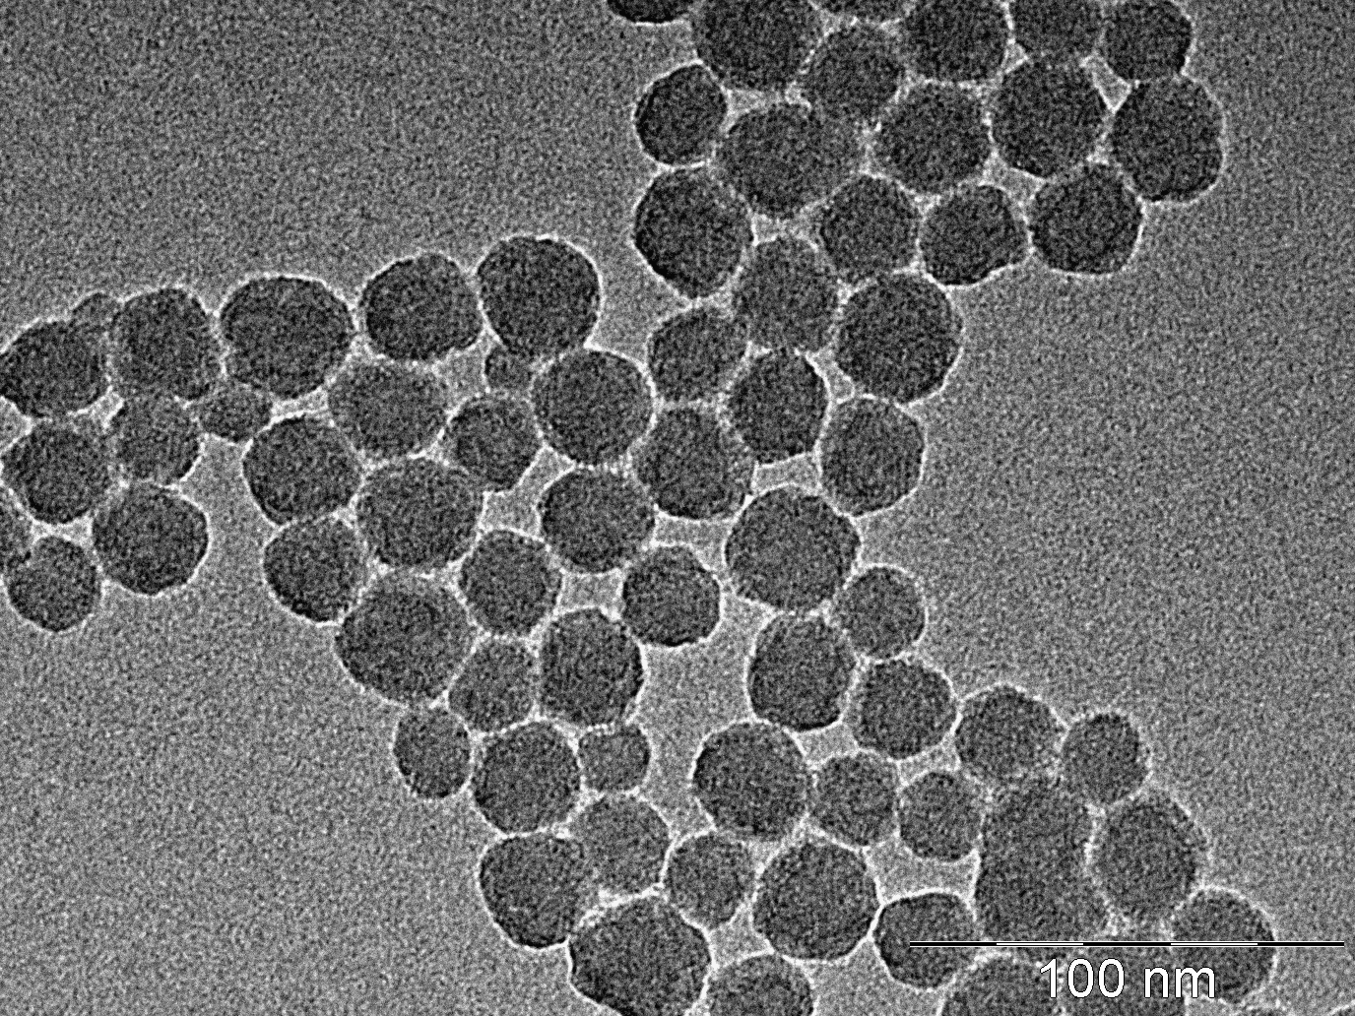
[
Стандартный образец диаметра наночастиц коллоидного раствора диоксида кремния

Slide 17
ГОСТ Р 8.629—2007 ГСИ. Меры рельефные нанометрового диапазона с трапецеидальным профилем элементов. Методика поверки
ГОСТ Р 8.630—2007 ГСИ. Микроскопы сканирующие зондовые атомно-силовые. Методика поверки
ГОСТ Р 8.631—2007 ГСИ. Микроскопы электронные растровые. Методика поверки
ГОСТ Р 8.635—2007 ГСИ. Микроскопы сканирующие зондовые атомно-силовые. Методика калибровки
ГОСТ Р 8.636—2007 ГСИ. Микроскопы электронные растровые. Методика калибровки
ГОСТ Р 8.644—2008 ГСИ. Меры рельефные нанометрового диапазона с трапецеидальным профилем элементов. Методика калибровки
ГОСТ Р 8.696—2010 ГСИ. Межплоскостные расстояния в кристаллах и распределение интенсивностей в дифракционных картинах. Методика выполнения измерений с помощью электронного дифрактометра
ГОСТ Р 8.697—2010 ГСИ. Межплоскостные расстояния в кристаллах. Методика выполнения измерений с помощью просвечивающего электронного микроскопа
ГОСТ Р 8.698—2010 ГСИ. Размерные параметры наночастиц и тонких пленок. Методика выполнения измерений с помощью малоуглового рентгеновского дифрактометра
ГОСТ Р 8.700—2010 ГСИ. Методика измерений эффективной высоты шероховатости поверхности с помощью сканирующего зондового атомно-силового микроскопа

Slide 18
Наноиндустрия – это интегрированный комплекс производственных, научных, образовательных и финансовых организаций различных форм собственности, осуществляющих целенаправленную деятельность по созданию интеллектуальной и промышленной конкурентоспособной продукции, относящейся к сфере нанотехнологий.
Всего ОАО «РОСНАНО» профинансировано 105 проектов общим бюджетом более 500 млрд. руб., в том числе 80 производственных проектов, запущено 60 производств, 12 наноцентров, объем продаж портфельных компаний РОСНАНО составил более 227 млрд. руб..

Slide 19
НЕЛЬЗЯ ИЗМЕРИТЬ – НЕВОЗМОЖНО СОЗДАТЬ
метрология
стандартизация
Снижение себестоимости продукции
Сокращение времени выхода новой продукции на рынок

Slide 20
Метрология
● Средства измерений
●Методы измерений
●Методы калибровки
●Стандартные образцы
●Контроль технологического процесса
●Контроль параметров среды
Продукция
наноиндустрии
Исходные
материалы
Технологический процесс

Slide 21


